Slide 1
НО-ВЫЙ ГОД

Slide 2
ЁЛ - КА

Slide 3
ИГ – РУШ - КИ

Slide 4
СНЕ – ГО - ВИК

Slide 5
СНЕ – ЖИН - КИ

Slide 6
О – ГОНЬ - КИ

Slide 7
ГИР – ЛЯН - ДА

Slide 8
ЗВЁЗ - ДЫ

Slide 9
СА - ЛЮТ

Slide 10
ЧА - СЫ

Slide 11
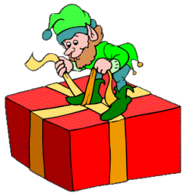
ЧУ – ДЕ - СА

Slide 12
ПО – ДАР - КИ

Slide 13
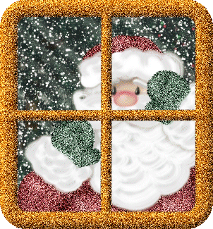
ДЕД МО-РОЗ

Slide 14
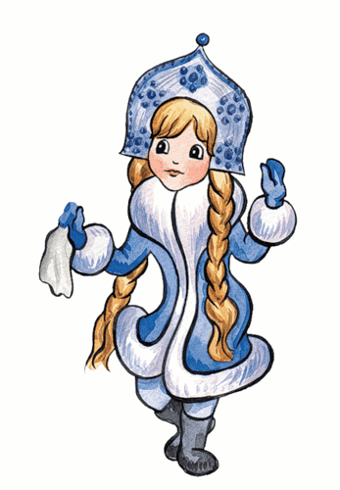
СНЕ – ГУ – РОЧ - КА

Slide 15
МА-СКА

Slide 16
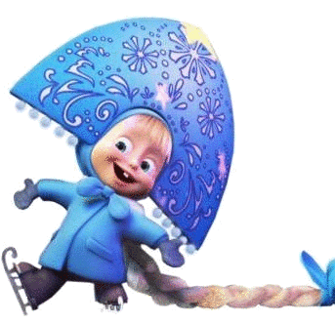
КО – РО - НА

Slide 17
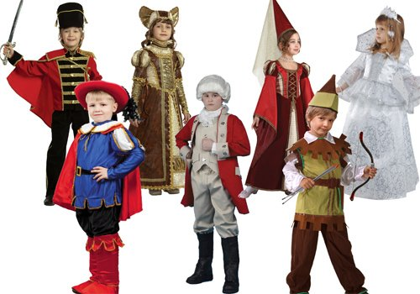
МА – СКА - РАД

Slide 18
КАР – НА - ВАЛ

